Slide 1
Gestão Fiscal e Transparência Pública Resultados do 2ºQuadrimestre 2018
AUDIÊNCIA PÚBLICA
JOÃO BARBOSA DE SOUZA SOBRINHO
PREFEITO MUNICIPAL

Slide 2
APRESENTAÇÃO
Este relatório objetiva demonstrar o desempenho da execução orçamentária e financeira do Município de Barreiras durante o 2º Quadrimestre do exercício de 2018, assim como avaliar o cumprimento das metas fiscais previamente estabelecidas para o Orçamento Fiscal e da Seguridade Social da Prefeitura, em atendimento ao §4º do Artigo 9º da Lei Complementar nº 101/2000 (Lei de Responsabilidade Fiscal).

Slide 3
AVALIAÇÃO DAS METAS E RESULTADOS FISCAIS
2º QUADRIMESTRE DE 2018
I – RECEITAS ORÇAMENTÁRIAS
II – DESPESAS ORÇAMENTÁRIAS
III – RESULTADOS FISCAIS
IV – ÍNDICES CONSTITUCIONAIS E LEGAIS

Slide 4
RECEITAS ORÇAMENTÁRIAS

Slide 6
DESPESAS ORÇAMENTÁRIAS

Slide 10
RESULTADOS FISCAIS
Resultado Orçamentário
O Resultado Orçamentário demonstra o valor atingido pela administração pública na gestão orçamentária dos recursos. O resultado orçamentário é obtido através da diferença entre as Receitas Orçamentárias deduzidas das Despesas Orçamentárias. Se o resultado for positivo, temos Superávit (receitas maiores que a despesas). Caso o resultado seja negativo, então se caracteriza o Déficit Orçamentário (despesas maiores que as receitas). Para apuração do Resultado Orçamentário foram considerados os valores da receita arrecadada, bem como os valores da despesa liquidada no quadrimestre em análise.

Slide 11
RESULTADO ORÇAMENTÁRIO – 2º QUADRIMESTRE
Receita Orçamentária = Despesa Orçamentária = Resultado Nulo
Receita Orçamentária > Despesa Orçamentária = Superávit Orçamentário
Receita Orçamentária < Despesa Orçamentária = Déficit Orçamentário
O superávit orçamentário ou o déficit orçamentário podem estar apontando ou para falhas no planejamento ou para falhas na execução dos projetos de governo, ou ainda pode ser uma estratégia econômica do governo para produzir superávit financeiro no exercício.

Slide 12
Resultado primário
O resultado primário é definido pela diferença entre receitas e despesas primárias (despesas não financeiras do governo), exclui-se da conta as receitas e despesas com juros. Caso essa diferença seja positiva, tem-se um Superávit Primário, caso seja negativa, tem-se um Déficit Primário.
O “Superávit Primário” é uma indicação de quanto o governo economizou ao longo de um período de tempo com vistas ao pagamento de juros sobre a sua dívida, já um “Déficit Primário” indica exatamente o contrário, ou seja indicam a parcela do aumento da dívida do Ente no período. Portanto, obter um resultado primário positivo (Superávit) é um passo fundamental para manter a dinâmica da dívida pública controlada.

Slide 13
RESULTADO PRIMÁRIO – 2º QUADRIMESTRE

Slide 14
RESULTADO NOMINAL
O Resultado Nominal está relacionado ao aumento ou diminuição do endividamento. Corresponde à diferença entre o saldo da Dívida Fiscal Líquida ao final de um período e o saldo da Dívida Fiscal Líquida do período anterior. Caso o resultado seja positivo, indica aumento do saldo da Dívida. Por outro lado, se o resultado for negativo, indica diminuição do saldo da Dívida.

Slide 15
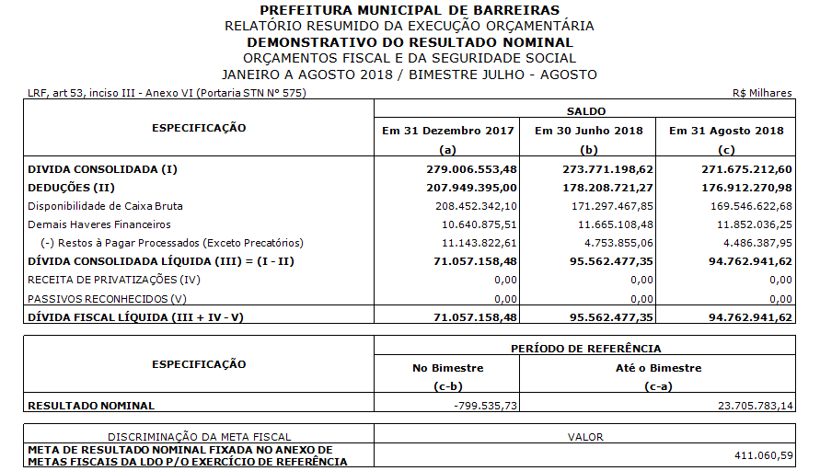

Slide 16
DÍVIDA CONSOLIDADA
Conforme estabelece a LRF, a dívida pública consolidada ou fundada corresponde ao montante total, apurado sem duplicidade, das obrigações financeiras do ente da Federação, assumidas para amortização em prazo superior a doze meses, decorrentes de leis, contratos, convênios ou tratados e da realização de operações de crédito. Também integram a dívida pública consolidada as operações de crédito de prazo inferior a doze meses cujas receitas tenham constado do orçamento. A apuração do Dívida Consolidada quadrimestralmente visa assegurar a transparência das obrigações contraídas pelos entes da Federação e verificar os limites de endividamento de que trata a legislação e outras informações relevantes.

Slide 17
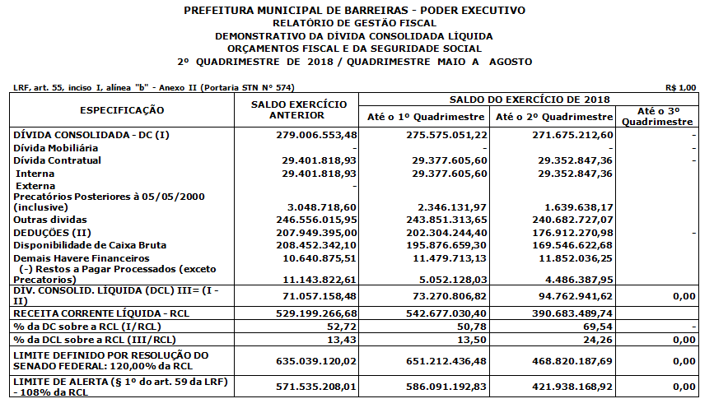

Slide 18
ÍNDICES CONSTITUCIONAIS E LEGAIS
O Governo não possui total liberdade no uso dos recursos públicos. A separação dos poderes, o equilíbrio orçamentário e o investimento vinculado em determinadas áreas fundamentais são limitadores da atuação governamental. Além dos limites fiscais previsto na LDO, como veremos a seguir há limites constitucionais e legais que a gestão precisa cumprir durante a aplicação dos recursos públicos.

Slide 19
DESPESA COM PESSOAL
A LRF em seu artigo 20, Inciso III e alíneas a e b, determinou que a despesa total com pessoal do Município não poderá exceder o limite de 60% da receita corrente líquida. Para a esfera municipal divisão ficou de 54% para o Poder Executivo e 6% para o Poder Legislativo. Este percentual é apurado dividindo a soma das despesas com pessoal no mês em curso mais os 11 meses anteriores pela Receita Corrente Líquida do mesmo período. Nos últimos 12 meses mês o índice de despesa com pessoal do Poder Executivo ficou em 57,60% não atendendo a LRF, mas o gestor tem até o final do exercício para adequar o índice.
DESPESA COM PESSOAL – Poder Executivo

Slide 20
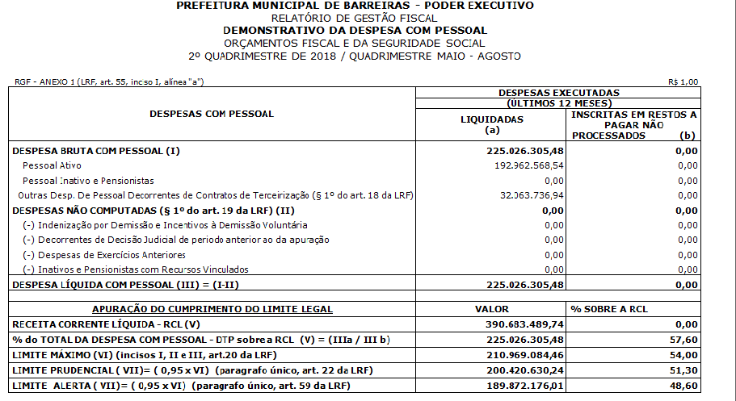

Slide 21
APLICAÇÃO EM SAÚDE
A Constituição exige que os municípios apliquem no mínimo 15% das receitas resultante de impostos e transferências nas ações de Saúde Pública. O Município de Barreiras até o mês de Agosto de 2018 aplicou R$ 26.877.127,18 valor equivale ao percentual de 16,93% da arrecadação dos impostos e transferências no período. Esse índice é superior ao constitucionalmente exigido, Demostrando que no período o Município já aplicou mais que o valor mínimo.

Slide 22
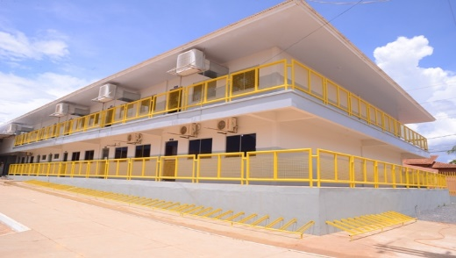
APLICAÇÃO EM EDUCAÇÃO
A Constituição exige que os municípios apliquem no mínimo 25% das receitas resultante de impostos e transferências na manutenção e no desenvolvimento da Educação. O Município de Barreiras até o mês de Agosto de 2018 aplicou R$ 58.261.801,16 valor equivale ao percentual de 21,39% da arrecadação dos impostos e transferências no período. Esse índice é menor que o constitucionalmente exigido, mas o gestor tem até o final do exercício para atingir o percentual mínimo de 25%.

Slide 23
APLICAÇÃO DO FUNDEB
Conforme estabelecido nos §§ 2º e 3º do art. 211 da Constituição (os Municípios devem utilizar recursos do FUNDEB na educação infantil e no ensino fundamental), sendo que o mínimo de 60% desses recursos deve ser destinado anualmente à remuneração dos profissionais do magistério. Até o mês de Agosto o Município de Barreiras aplicou o percentual 62,20% das receitas recebidas do FUNDEB na remuneração dos profissionais do magistério, aplicação que é superior ao exigido.

Slide 24
MUITO OBRIGADO PELA ATENÇÃO
SECRETÁRIA MUNICIPAL DE ADMINISTRAÇÃO E PLANEJAMENTO
(77) 3614-7104 EMAIL: administracao@barreiras.ba.gov.br
JOÃO BARBOSA DE SOUZA SOBRINHO
PREFEITO MUNICIPAL
Desenvolvido por:

